Slide 1
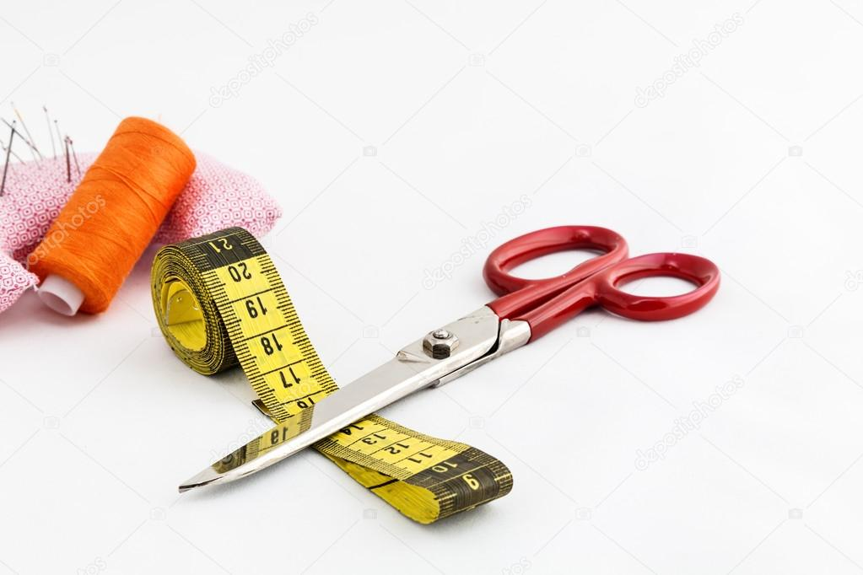
Филиал МАОУ Тоболовская СОШ – С(К)ОУ «Карасульская специальная (коррекционная) школа – интернат»
СТЕНДОВЫЙ УРОК
ШВЕЙНОЕ ДЕЛО
в 9 классе
«Раскрой блузки»
Выполнила:
учитель швейного дела
Буйновская Т.В.
п. Октябрьский 2020г.

Slide 2
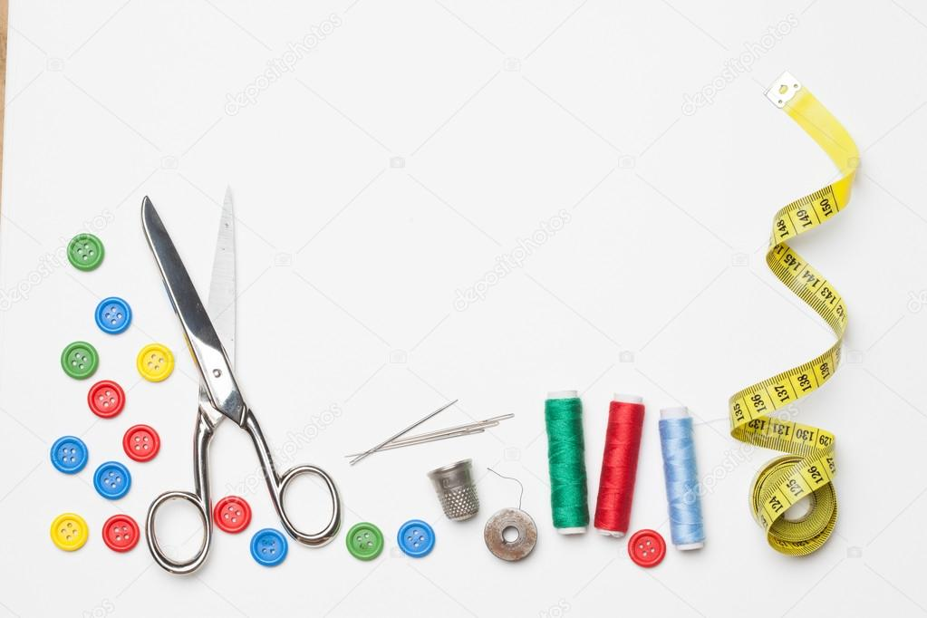
Место урока в системе уроков
По календарно-тематическому планированию урок входит в раздел «Изготовление блузки с застёжкой до верха», второй урок по теме.
Тип урока - изучение нового материала

Slide 3

Цели урока
1.Образовательные: совершенствовать умения раскроя блузки, учиться применять полученные знания при выполнении практических работ.
2.Развивающие: развивать координацию движения рук, развитие навыков самоконтроля и взаимоконтроля.
3.Воспитательные: воспитывать интерес к предмету.

Slide 4
Материально-техническое обеспечение урока
Учебник, учебное пособие | Швейное дело. 9 класс/ Г.Г.Мозговая, Г.Б.Каркушина, - Москва, Просвещение, 2007г.
Материалы | Ткань для раскроя деталей блузки, выкройки деталей блузки.
Инструменты и приспособления | Линейка, мел, булавки, ножницы.
Дидактический материал | Пазлы с изображением изделий, карточки, образец блузки, образцы ткани.
Техническое оборудование | ПК, мультимедийный проектор, экран

Slide 5
Методы и приёмы
1. Словесные методы:
рассказ, беседа, объяснение.
2. Наглядные методы:
изобразительные: иллюстрации, технологические карты, пазлы с изображением изделий;
натуральные: образец блузки, раскладка выкройки на ткани, инструменты и приспособления.
3. Практические методы:
практическая работа.
4. Частично-поисковый метод.
4. Элементы проблемного обучения.
5. Игровой метод.

Slide 6
Формы работы
Фронтальная
Индивидуальная
Групповая

Slide 7
Структура урока
1. Организационный момент.
2. Подготовка к основному этапу.
3. Усвоение новых знаний.
4. Первичная проверка понимания.
5. Закрепление знаний и способов действий.
6. Подведение итогов урока. Рефлексии.

Slide 8
Организационный момент
Задача: создать доброжелательную обстановку на уроке. Психологически настроить детей на урок
Деятельность учителя
Приветствую обучающихся. Проверяю готовность к уроку. Я рада приветствовать вас на уроке. Желаю вам плодотворно потрудиться сегодня, узнать много нового и интересного.
Личностные: эмоциональный настрой на урок

Slide 9
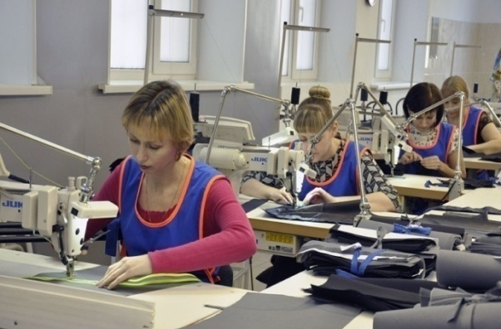
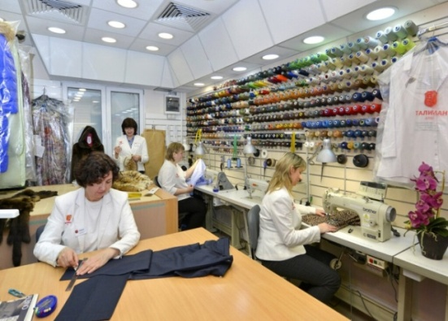
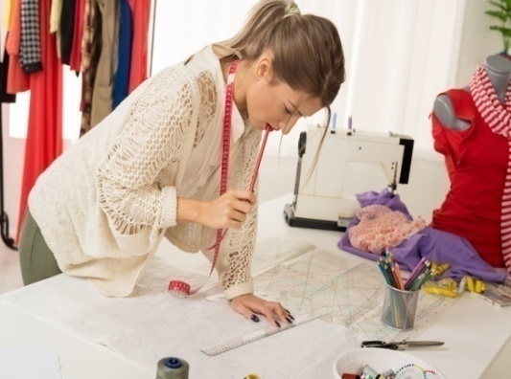
Подготовка к основному этапу
Задача: выявить уровень знаний и степень готовности к усвоению нового материала.
Деятельность учителя
Мотивация Рассказ – беседа о профессии швеи. О её востребованности в наше время и возможности получить азы профессии в школе. По окончании которой, можно поступить в Голышмановский агропедагогический колледж» – трудоустроиться.
Личностные: осознанно относится к выбору профессии.

Slide 10
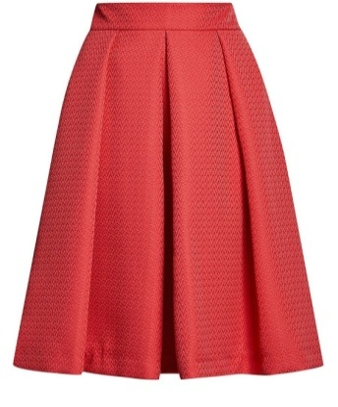
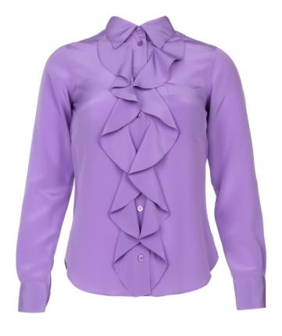
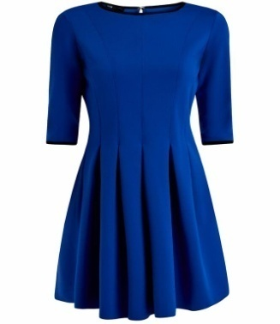
Деятельность учителя
Актуализация опорных знаний Назовите какие изделия шьют на швейных предприятиях? 1. Задание. Собрать пазлы с изображением изделия. Посмотри на экран, проверь, что лишнее. Почему? Какое из этих изделий мы шьём?
Что лишнее?

Slide 11

Деятельность учителя
Игра «Лотерея вопросов» Листочки с вопросами вешаются на макет «дерева». Девочки по одному подходя, снимают листок с вопросом и отвечают на него. Взаимопроверка.
Ф.И.
Ответила самостоятельно (оценка 5)
С помощью
учителя или обучающихся
(оценка 4)
Ответила частично
(оценка 3)
5
3
6
4
1
2
Оценочный лист
Ф.И. | Ответила самостоятельно (оценка 5) | С помощью учителя или обучающихся (оценка 4) | Ответила частично (оценка 3)

Slide 12
Деятельность учителя
Целепологание Игра "Восстановление цепочки" Учитель раздаёт таблички ученикам с шагами алгоритма. Задача обучающихся, восстановить цепочку, то есть встать в такой последовательности, в какой должны выполняться действия. Какой пункт плана будем сегодня выполнять? Назовите тему урока. Какую задачу для себя на уроке поставите? Тема нашего урока «Раскрой блузки» Мы с вами на этом уроке должны показать теоретические знания по раскрою, научиться выполнять раскрой блузки.
Регулятивные: определять и формулировать цели урока, самоконтроль и взаимоконтроль выполнения заданий по «Оценочным листам».
Коммуникативные: умение отвечать на вопросы, слушать и слышать собеседника. Умение строить речевое высказывание с учетом терминологии.
Познавательные: умение сравнивать ( приём «Назови отличия», «Что лишнее»). Умение анализировать образец изделия по плану.

Slide 13
Усвоение новых знаний
Задача: организация самостоятельной деятельности обучающихся по поиску и отбору информации.
Деятельность учителя
Если я дам вам ткань и ножницы вы сможете сами раскроить блузку? Почему? Для того чтобы раскроить швейное изделие необходимо знать этапы работы. Составить технологическую последовательность на раскрой швейных изделий вам поможет - Квест – игра «Раскрой» Цель: самостоятельно составить технологическую последовательность на раскрой швейного изделия. Правила игры: 1. Получить маршрутный лист. 2. Выбрать командира. 4. Задания выполняют все члены команды; 5. Помощь я могу оказывать только 1 раз. При поднятии сигнальной карточки. 6. По окончанию игры вы должны составить технологическую последовательность на раскрой швейного изделия.

Slide 14
Деятельность учителя
Станция № 1. Задание. Соотнести картинки с названием операции. Сформулировать этап раскроя изделия. Станция №2. Задание № 1 Прочитать текст. «Раскладка деталей выкройки на ткани» Задание № 2 «Найди ошибку»: 1. Не проглаженная ткань. 2. Выкройка расположена поперек ткани. 3. Раскладка выкроек начинается с мелких деталей. 4. Выкройка обведена шариковой ручкой. 5. Раскладка выкроек расположена на изнаночной стороне. Сформулировать второй этап раскроя изделия. Станция № 3. Здание 1. На столе лежат инструменты: ножницы, мел, булавки. Какую операцию выполняют этими инструментами и приспособлениями. Какая последняя операция в технологической последовательности?
Коммуникативные: взаимодействие обучающихся в группе: распределять роли, взаимно контролировать действия друг друга, уметь договариваться.
Личностные: самостоятельность в выполнении задания, активность в работе.

Slide 15
Первичное закрепление
Задача: усвоение обучающимися нового знания и способов действий.
Деятельность учителя
Задание. Собрать технологическую последовательность на раскрой швейного изделия. Сравнить этапы технологической последовательности с инструкционной картой
Регулятивные: умение составлять план и последовательность действий, осуществлять контроль по результату.

Slide 16
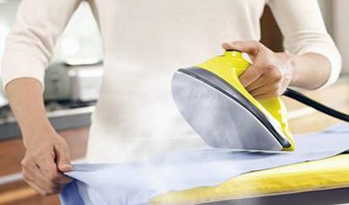
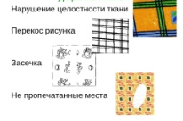
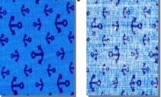
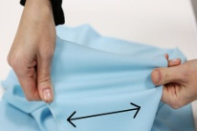
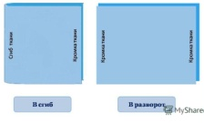
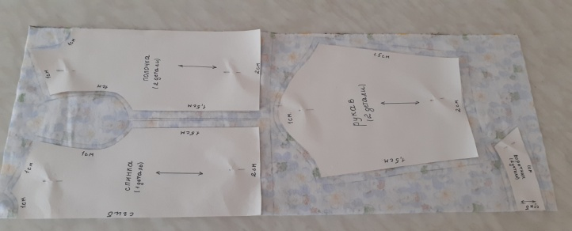
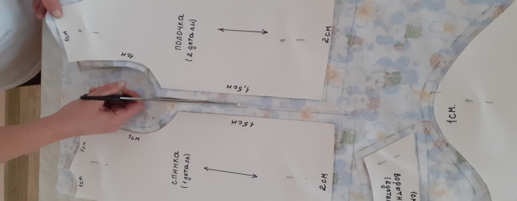
№ п/п | Технологическая операция | Рисунок
1. | Подготовка ткани к раскрою.; а)декатирование ткани; б)определение дефектов ткани; в)определение лицевой и изнаночной стороны ткан; г)определение долевой и поперечной нити; д)раскладка ткани для раскроя.
2. | Раскладка выкроек на ткани. -разложить выкройки изделия на ткань, приколоть их булавками; - обвести контуры деталей выкройки; - нанести контрольные точки.
3. | Раскрой изделия.
а
б
в
г
д
Проверка качества работы: 1)рисунок ткани на всех деталях кроя должен иметь одинаковое направление; 2) направление долевой нити на ткани должна совпадать со стрелкой на выкройке; 3) ширина припусков на швы не должна меняться по всей длине соответствующего среза; 4) срезы изделия должны быть ровными.

Slide 17
Закрепление знаний и способов действий
Умение использовать полученные знания в практической деятельности.
Умение использовать полученные знания в практической деятельности.
Задача: усвоение и закрепление знаний при выполнении практической работы
Деятельность учителя
Физминутка. Гимнастика для кистей рук. Выполнение практической работы. Вводный инструктаж. Повторить технику безопасности. Игра «Цепочка» Текущий инструктаж. (Целевые обходы учителя, направленные на контроль за последовательностью работы учащихся, за правильностью и точностью работы, дополнительное инструктирование учащихся, помощь Земляных Я.). Заключительный инструктаж. Анализ выполненной работы. Исправление допущенных ошибок. Проверка выполненных работ по четырём критериям (самоконтроль).
Познавательные: умение использовать полученные знания в практической деятельности.
Регулятивные : умение оценивать свой труд.

Slide 18
Подведение итогов урока. Рефлексия.
Задача: самооценка учащимися результатов своей учебной деятельности.
Деятельность учителя
1. Какую работу выполнили на уроке? 2. Достигли мы целей которые поставили в начале урока? Рефлексия. У вас на столах лежат ленты трёх цветов. Привяжите ленту того цвета, который соответствует уровню приобретенных вами знаний: - я не поняла (лента красного цвета) - я поняла (лента синего цвета) - я поняла и могу научить других (лента зелёного цвета) Приобретая знания и умения по швейному делу, вы без труда сможете изготавливать самые разнообразные изделия. Это поможет в вашей дальнейшей жизни экономить ваш бюджет и даже зарабатывать на этом. Ведь не всегда можно подобрать в магазине или на рынке вещь, подходящую для вас. Выставление оценок, их аргументация.
Личностные: самооценка на основе критерия успешности деятельности на уроке.

Slide 19
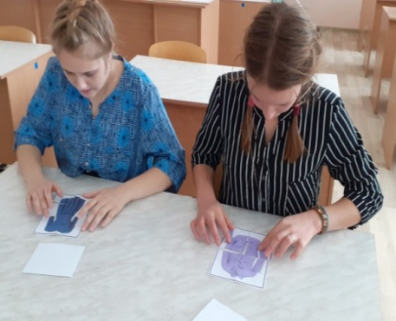
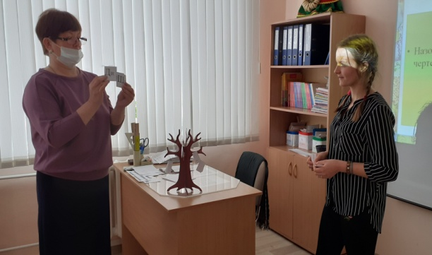
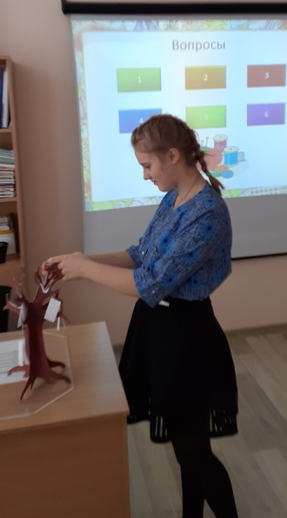
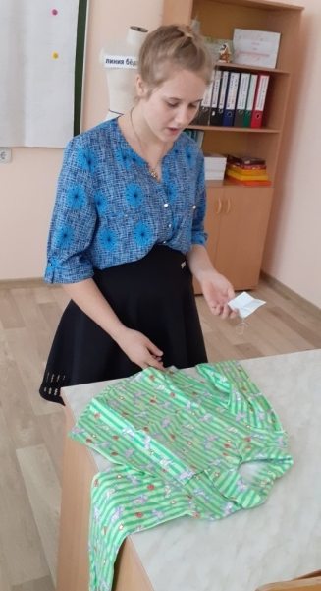
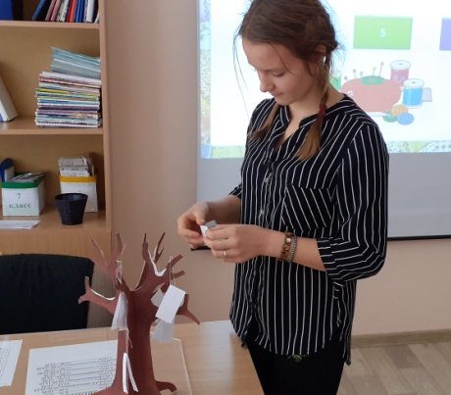
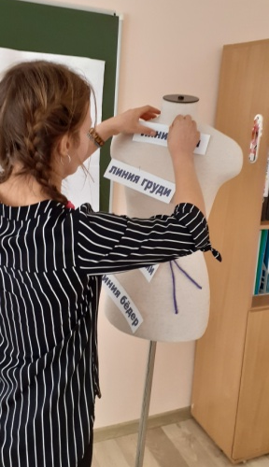
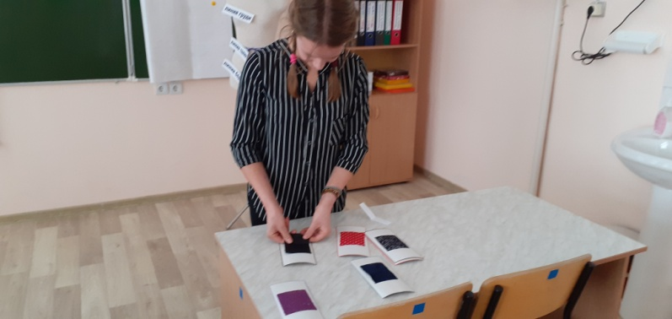

Slide 20
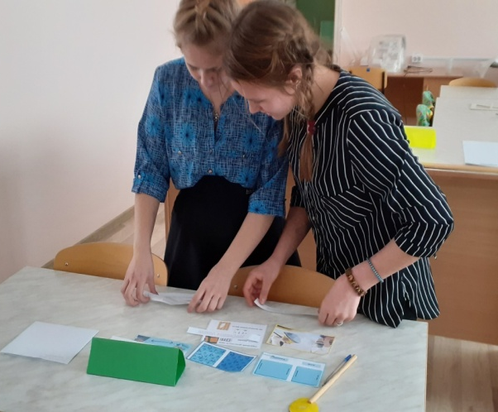
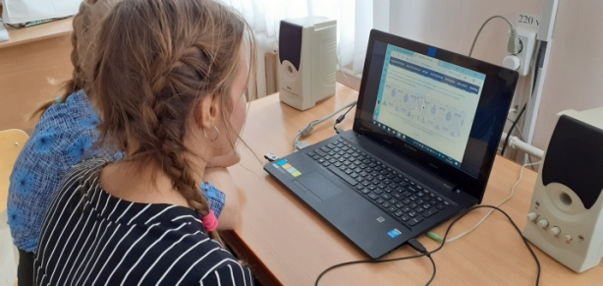
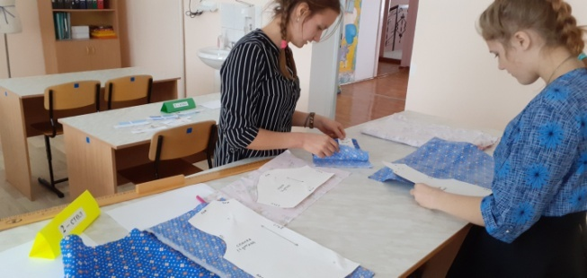
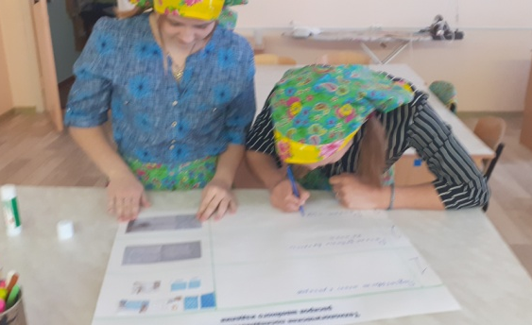
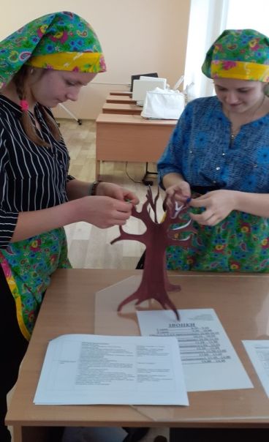
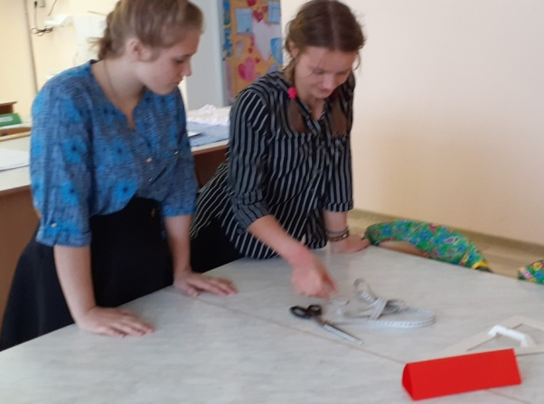
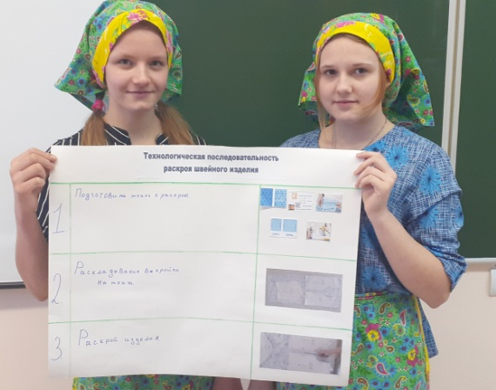
1 станция
2 станция
Рефлексия
2 станция

Slide 21
Спасибо за внимание

Slide 22
1 вопрос
Выбрать и назвать образцы ткани для пошива блузки.

Slide 23
2 вопрос
Назовите название мерок для построения чертежа блузки по обозначениям.
Ст; Ди; Шп; Сб; Сш; Дпт

Slide 24
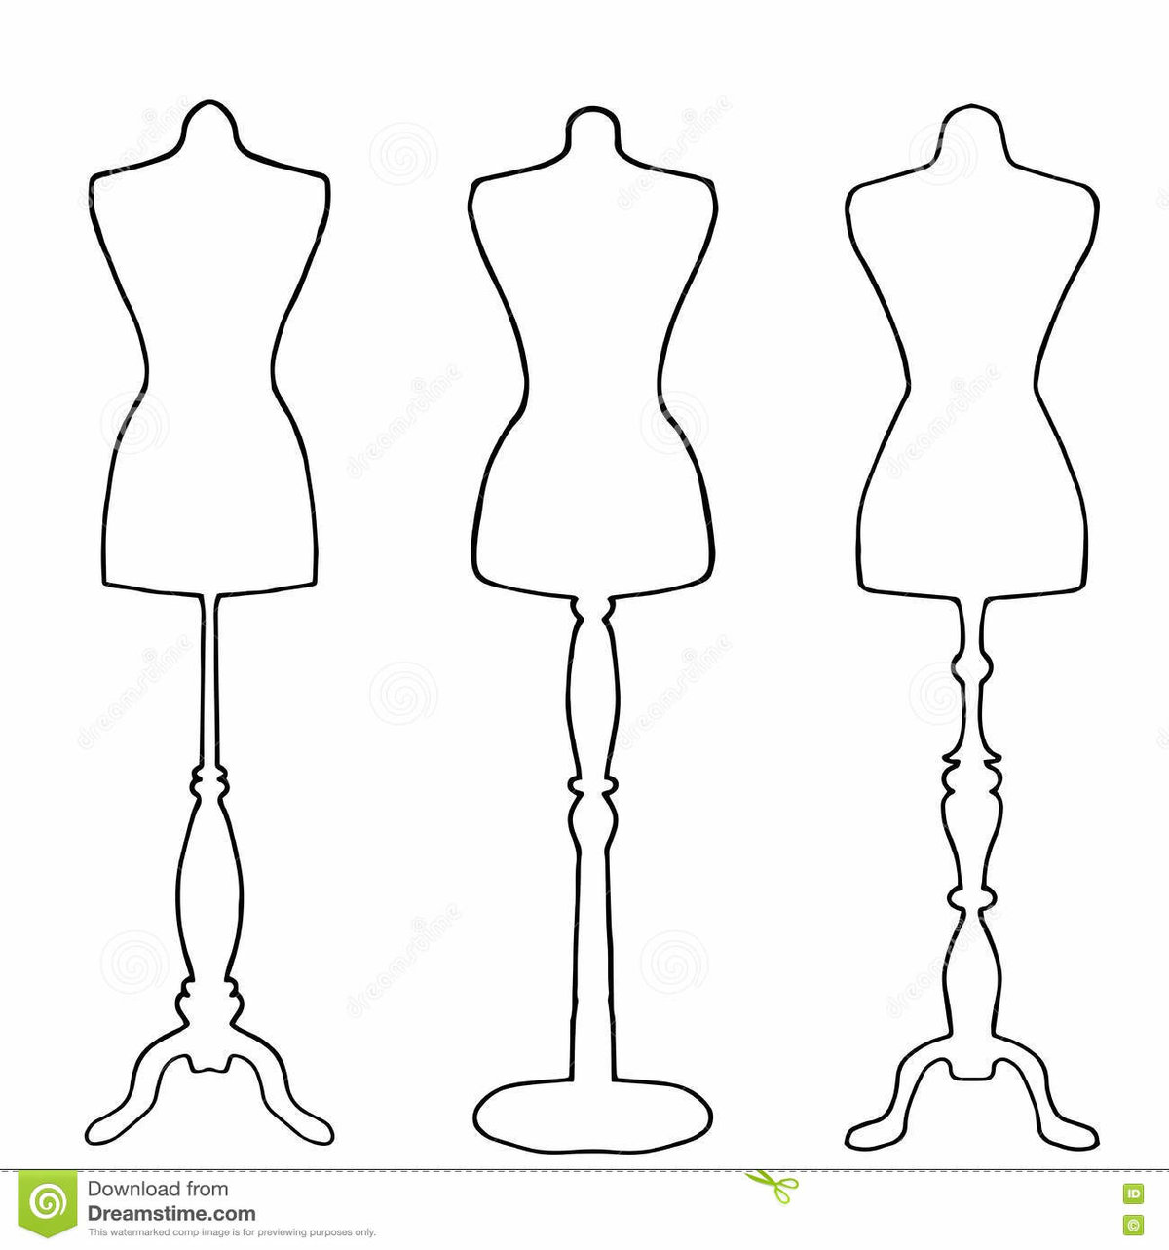
3 вопрос
Расставь сверху вниз основные линии на фигуре человека (на манекене).
л. шеи
л. груди
л. талии
л. бёбер

Slide 25
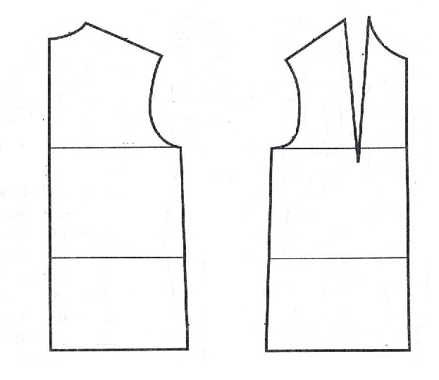
4 вопрос
Назови детали блузки. В чем отличия.
спинка
полочка

Slide 26
5 вопрос
Какие правила надо соблюдать при снятии мерок?
Дополнить
- сантиметровую ленту нельзя…
- измеряемый должен стоять…
- линию талии фиксируют…
- снимают мерки с …. стороны
- все длины записывают ….

Slide 27
6 вопрос
Проанализируйте образец блузки по плану.
1. Из какой ткани сшита блузка.
2.Назовите детали блузки.
3. Где находится застёжка.
4. Назовите фасон воротника.
5. Назовите фасон рукавов.

